Slide 1
Naši Avatari
2.bc
produženi boravak
OŠ Voltino
Zagreb
2019./2020.

Slide 2
Maja i Nevenka

Slide 3
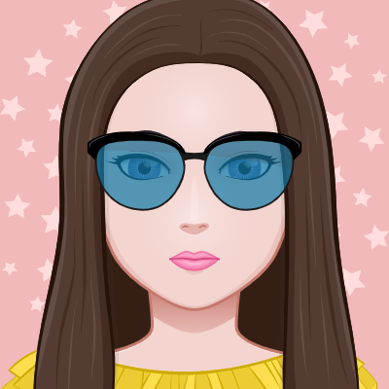
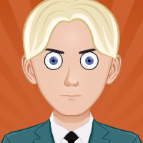
Anamarija i Bruno

Slide 4
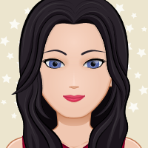
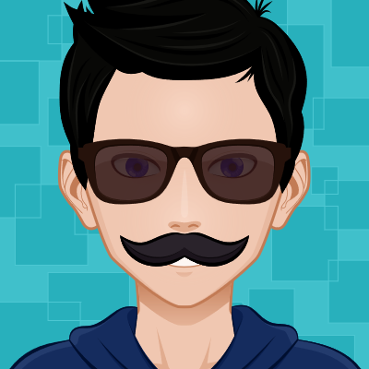
Dora i Grga

Slide 5
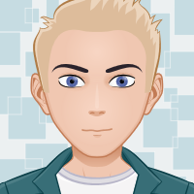
Jelena i Luka

Slide 6
Lana i Anamarija

